Slide 1












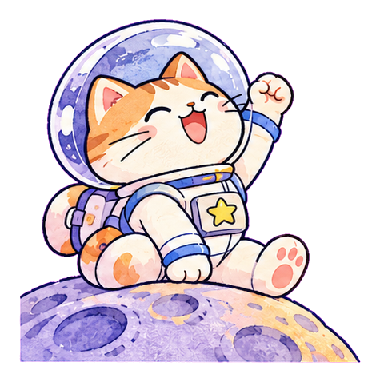


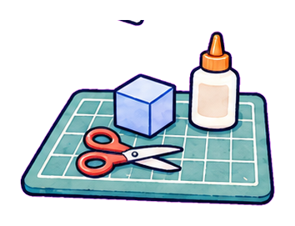
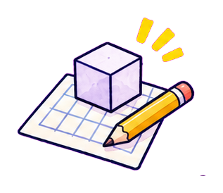

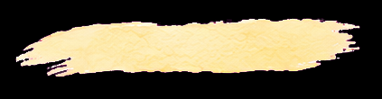
创意任务地图
四个阶段，把一个点子变成完整故事
1
发现好奇
从日常提出一个问题
观察本
4
2
分享故事
收集灵感
灵感卡
收集反馈，
再次出发
用图像与关键词
建立联想
试验台
3
创作试验
用草图和小模型
验证想法
原创概念方案

Slide 2



月光入瓶
香氛系列与气味层次
1 | 晨露 | 柑橘与绿叶
2 | 暮色 | 花香与柔木
3 | 月夜 | 鸢尾与琥珀
4 | 余温 | 香草与麝香
前调
光
中调
雾
后调
木
原创概念方案

Slide 3

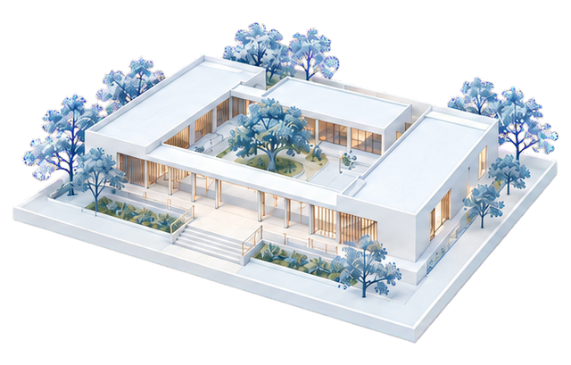
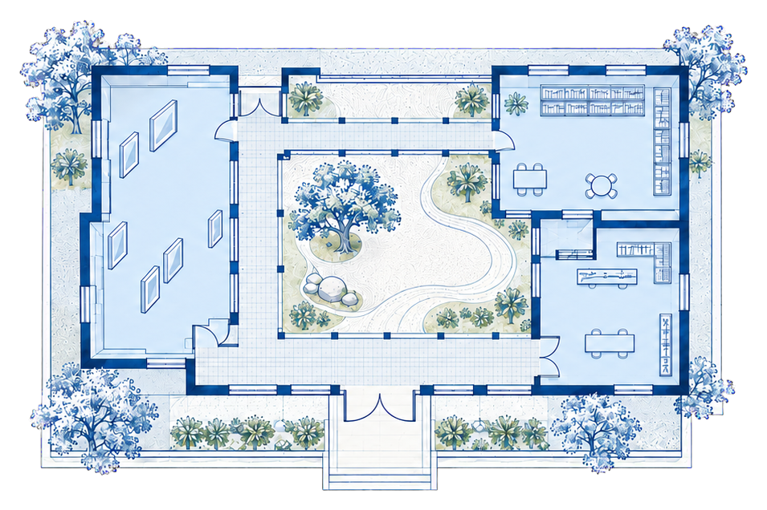
蓝图之城
空间分区与动线方案
演示方案
功能分区
面积配比
共享书屋
展厅
展厅
40%
书屋
25%
公共庭院
庭院
20%
工坊
15%
创作工坊
空间使用方式
共享连廊
1 | 展厅：观看与讨论
2 | 书屋：阅读与停留
3 | 工坊：动手与协作
入口
原创概念方案

